Slide 1






XXIII Jornada de Tesorerías Jurisdiccionales
Viernes 25 de octubre de 2024
Ministerio de Defensa
Secretaría de Hacienda
Tesorería General de la Nación

Slide 2










Agenda
09:45 – 09:55
Inicio de la XXIII
Jornada
11:45 – 12:00
Gestión de Cobranzas
09:55 – 10:15
Gestión de Recursos y Canales de Recaudación
12:00 – 12:05
Novedades Normativas
10:15 – 10:30
Programación Financiera
12:05 – 12:20
Gestiones de Fondos Rotatorios
10:30 – 10:45
Programación de Pagos
12:20 – 12:35
Novedades sobre Planificación Estratégica
10:45 – 11:00
Sesión de Preguntas y Respuestas
12:35 – 12:50
Sesión de Preguntas y Respuestas
11:00 – 11:45
Coffee
Break
12:50 – 13:00
Cierre de actividades

Slide 3

Gestión de Recursos y Canales de Recaudación
Cdor. Juan Brest
Cdora. Claudia Amendolara

Slide 4



Gestión de Recursos y Canales de Recaudación
Recursos Tributarios y No Tributarios
Agente Financiero del Tesoro Nacional
Conciliación Bancaria Automática
Impactos cuentas escriturales TN-SAF-AC/OD
Cuentas del Tesoro Nacional 3855/19
Registro contable presupuestario y financiero
Cuentas recaudadoras de organismos incorporados en la CUT (AC-OD)
Posición financiera del Tesoro Nacional

Slide 5



Gestión de Recursos y Canales de Recaudación
Gestión de Recursos y Conciliación Bancaria
Disposición 4/2021 TGN
Saldos disponibles al cierre de ejercicio
ISO 9001/2015
Proceso de los recursos coparticipables y aduaneros
Instructivo del proceso de la conciliacion bancaria automatica
Organismos deben presentar los saldos disponibles según dicta la CGN

Slide 6

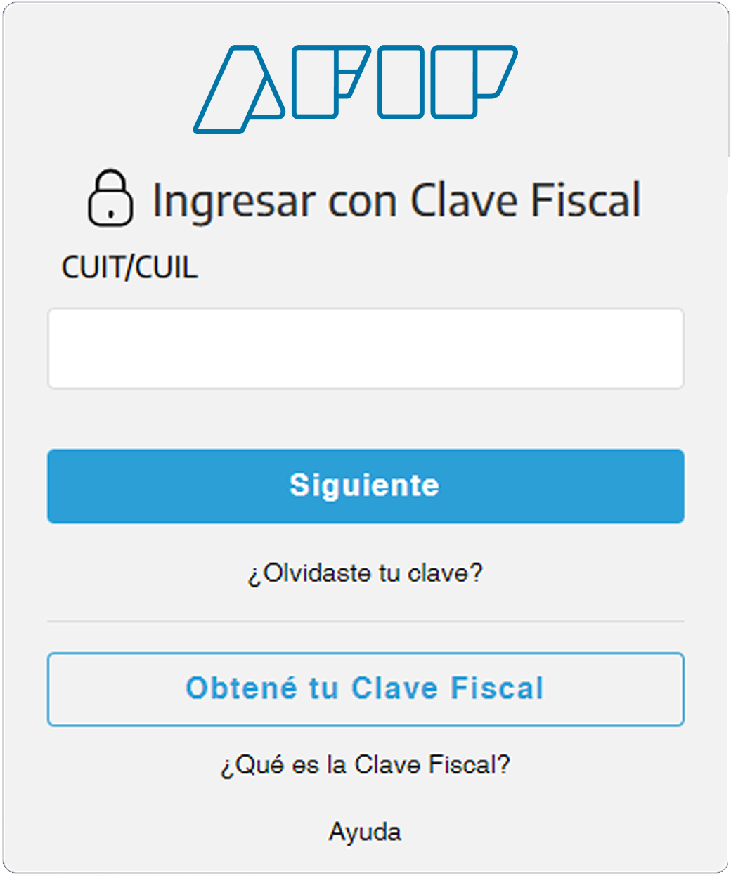
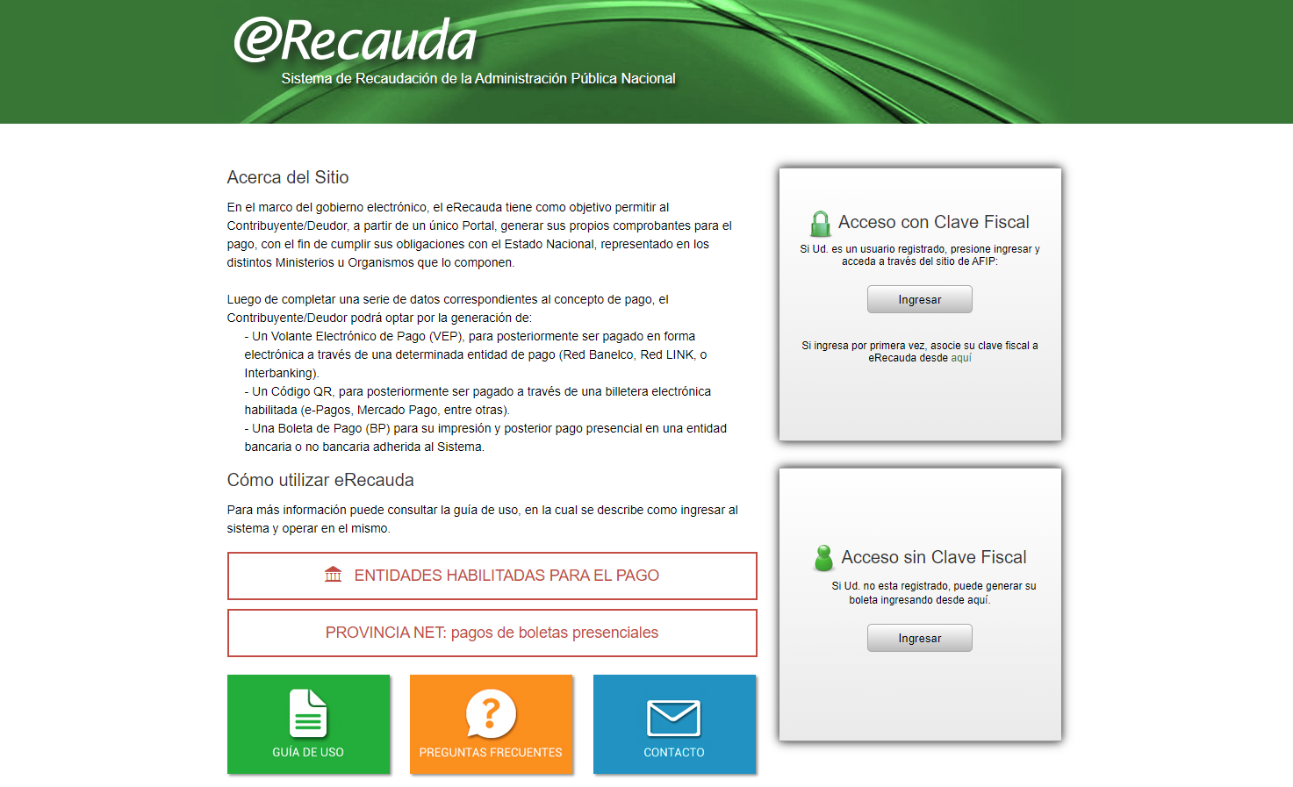
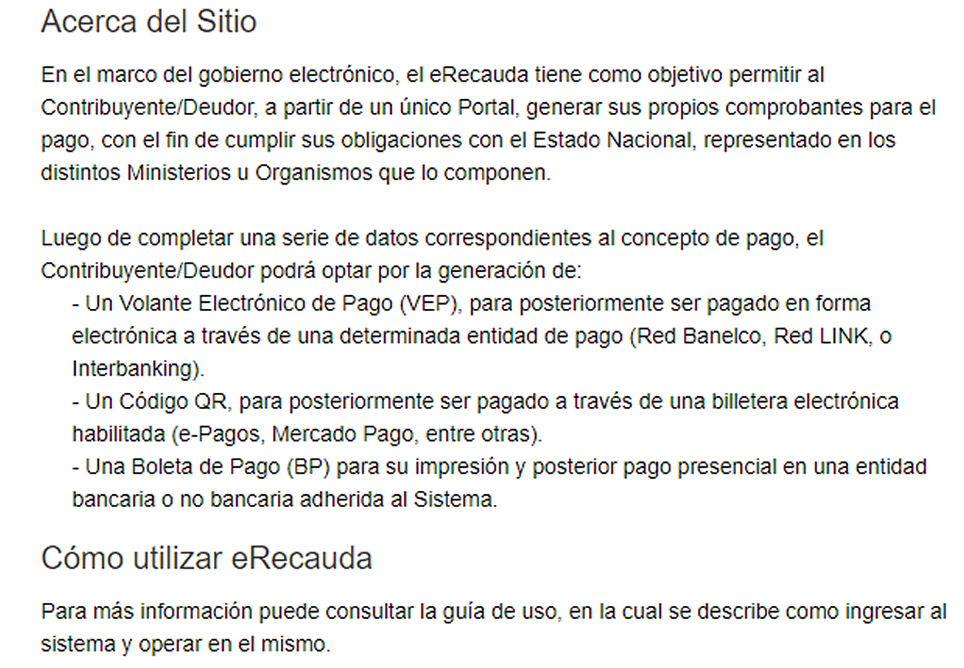
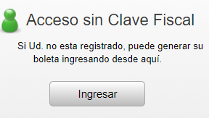

Gestión de Recursos y Canales de Recaudación
Ingresos No Tributarios | Portal eRECAUDA

Slide 7











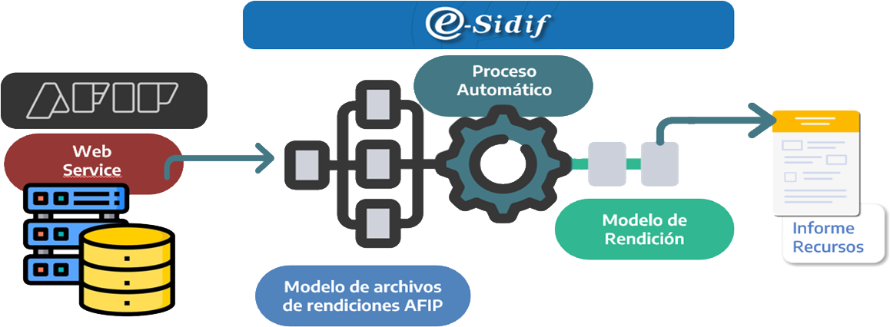
Gestión de Recursos y Canales de Recaudación
Captación y Circuito de Registro de Recursos No Tributarios
Ingreso de información requerida
Modalidades de pago
VEP
Pago electrónico
BOLETA
DE PAGO
QR
Entidades bancarias
y no bancarias
Pago mediante
billeteras electrónicas
CONTRIBUYENTE / DEUDOR

Slide 8

Gestión de Recursos y Canales de Recaudación
eRECAUDA: ¿Qué tenés que saber?
Iniciativa orientada al Gobierno Electrónico. Socio estratégico AFIP.
Incorpora la plataforma OSIRIS para la recaudación de Recursos no Tributarios.
Alcance : Organismos y entidades de la Administración Pública Nacional.
Disponibilidad y trazabilidad de la información integrada en el e-SIDIF.
Generación automática de los informes de Recursos a través del proceso de Rendición.
Pone a disposición de los usuarios toda la red de entidades recaudadoras homologadas por AFIP. (bancarias y no bancarias).
El usuario puede gestionar pagos mediante la generación de VEP–QR (electrónica) y BP (presencial).

Slide 9
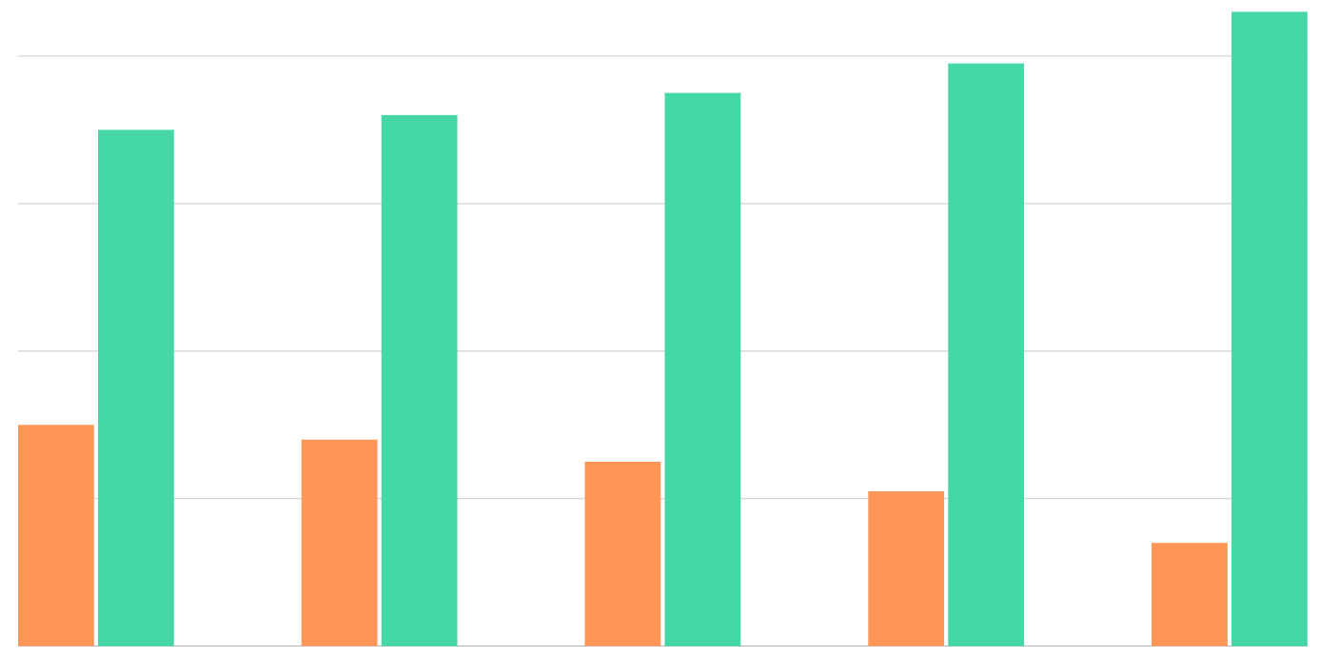
Gestión de Recursos y Canales de Recaudación
Indicadores Referenciales
Cantidad de comprobantes
86 %
800.000
79 %
75 %
70 %
72 %
600.000
BP
VEP
BP
lineal
VEP
lineal
400.000
30 %
28 %
25 %
21 %
200.000
14 %
0
2020
2021
2022
2023
Agosto 2024
Ejercicio

Slide 10

Gestión de Recursos y Canales de Recaudación
Indicadores Referenciales
8 %
92 %
VEP
QR

Slide 11

Gestión de Recursos y Canales de Recaudación
Próximos Hitos
Se prevé el comprobante eRECAUDA multiconcepto/multicuenta o bien el mismo concepto agrupando varios pagos en un solo comprobante.
( e-RECAUDA 2.0).
Rediseño de la página conforme la actualización tecnológica que establecen pautas para las aplicaciones web (“poncho”-Argentina.gob.ar).
Se descentralizará a partir del año 2025 el correo eRECAUDA, para que cada uno de los Organismos canalicen las inquietudes de sus clientes/contribuyentes. Continuará centralizada en la TGN los reclamos ante AFIP.
Cada Organismo adherido al eRECAUDA gestionará un mail institucional con el siguiente formato: erecaudaSAFXXX@dominioSAF.gov.ar

Slide 12

¡Muchas
gracias!

Slide 13

Programación
Financiera
Lic. Germán Tribuzzio

Slide 14


Programación Financiera
Programación Financiera
La Programación Financiera es un proceso cuyo resultado es el planteo de distintos escenarios estimados posibles, en función de diferentes hipótesis, acerca del FLUJO DE FONDOS futuro, identificando la estacionalidad de los recursos y gastos establecidos en la Ley de Presupuesto y otros hechos no previstos que impacten en la caja, para los distintos subperíodos que conforman el ejercicio fiscal.
OBJETIVOS PROGRAMACIÓN FINANCIERA
Incrementar la articulación entre la gestión de caja y la ejecución del presupuesto de manera de asegurar que las entidades ejecutoras del gasto reciban oportunamente los recursos requeridos para poder proveer los bienes y servicios gubernamentales de manera eficiente y efectiva.

Slide 15



Programación Financiera
Alcance
ADMINISTRACIÓN NACIONAL
Administración Central
Organismos Descentralizados
Instituciones de la Seguridad Social

Slide 16
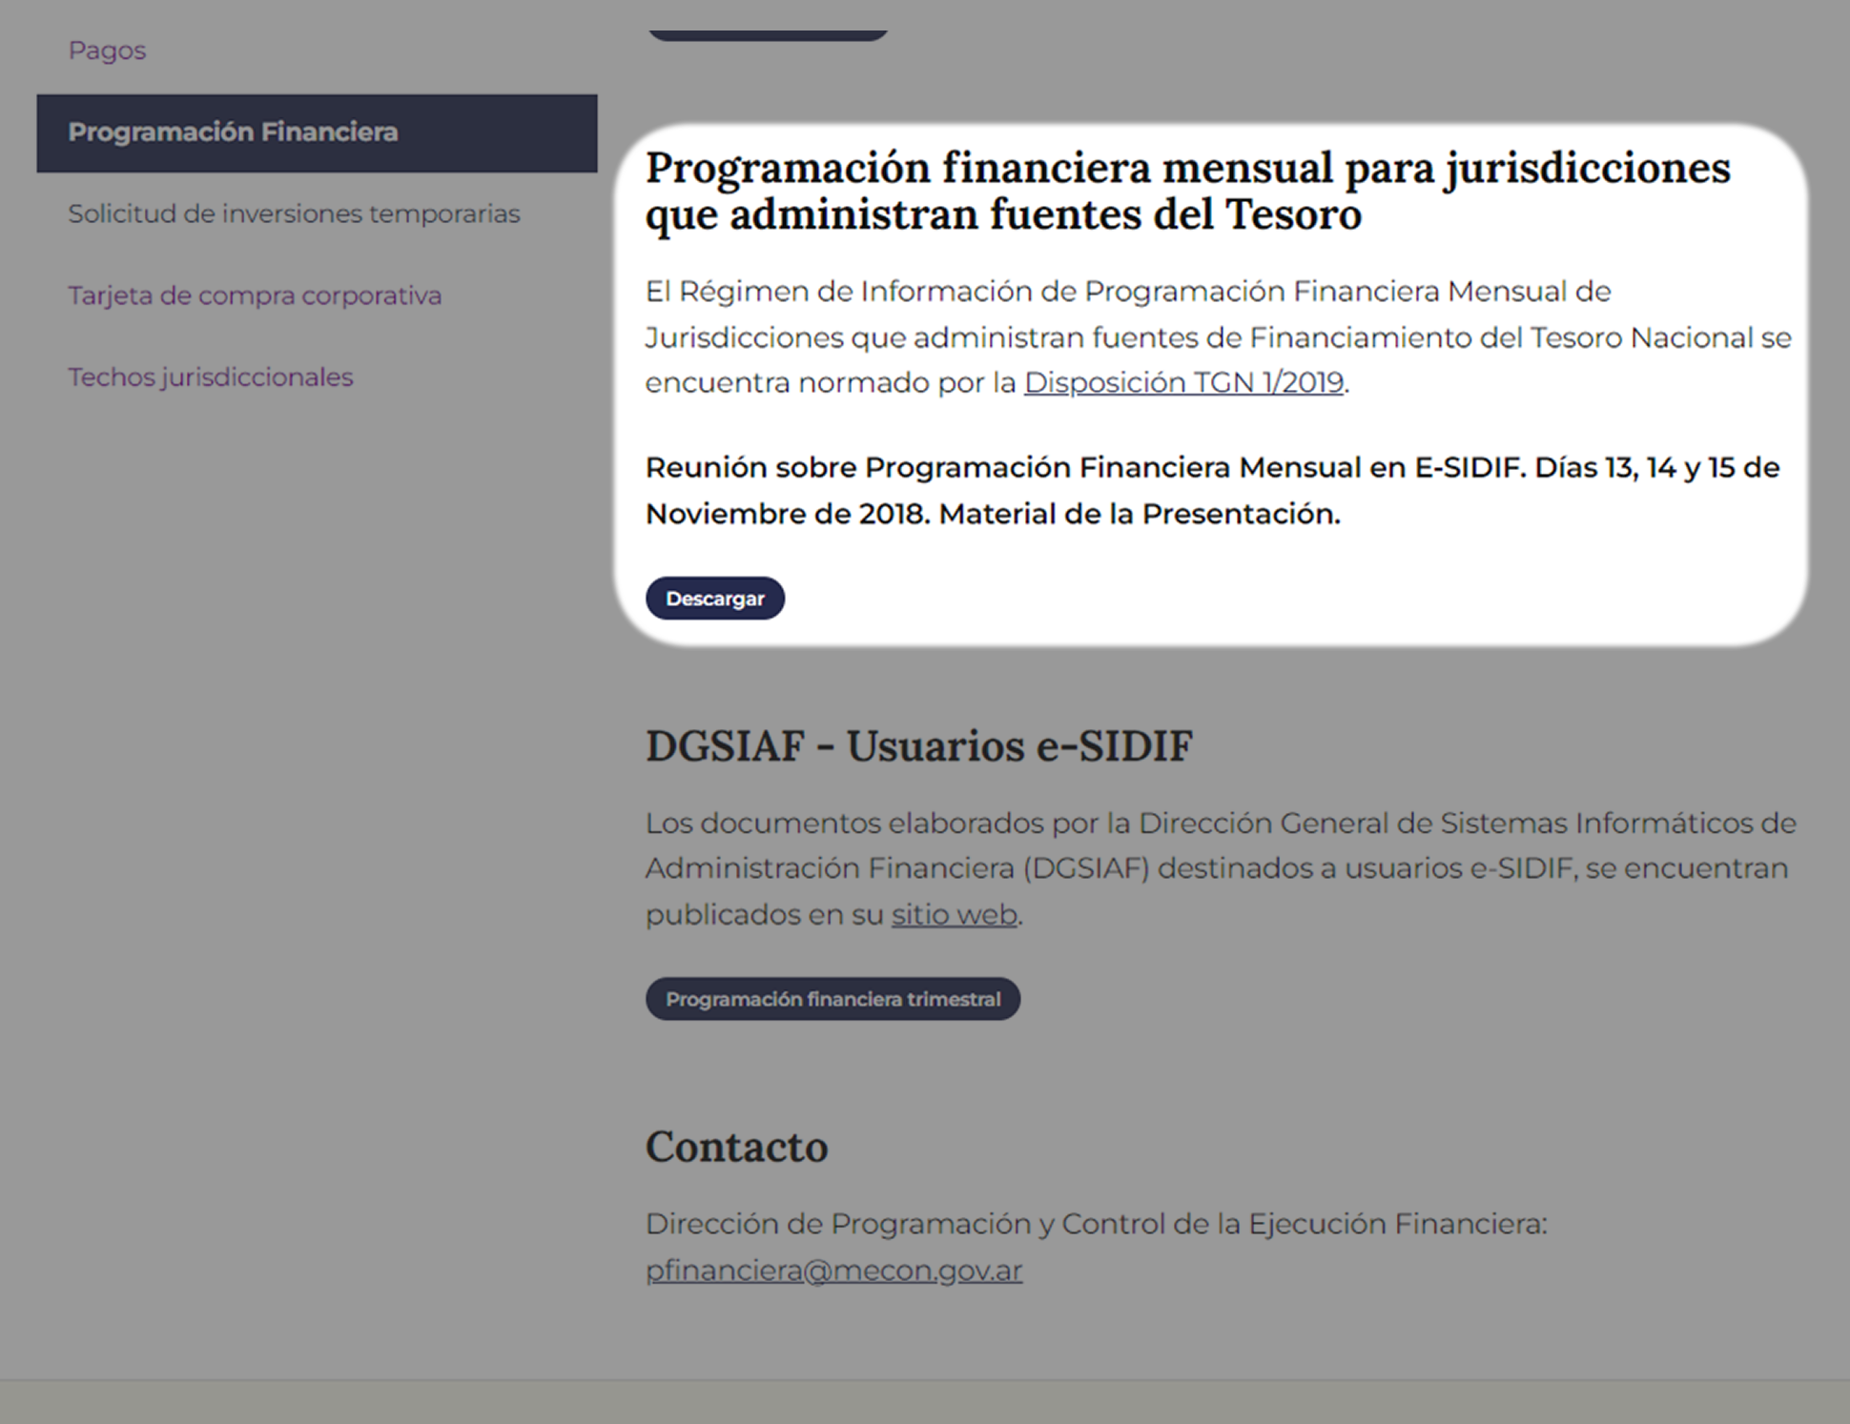
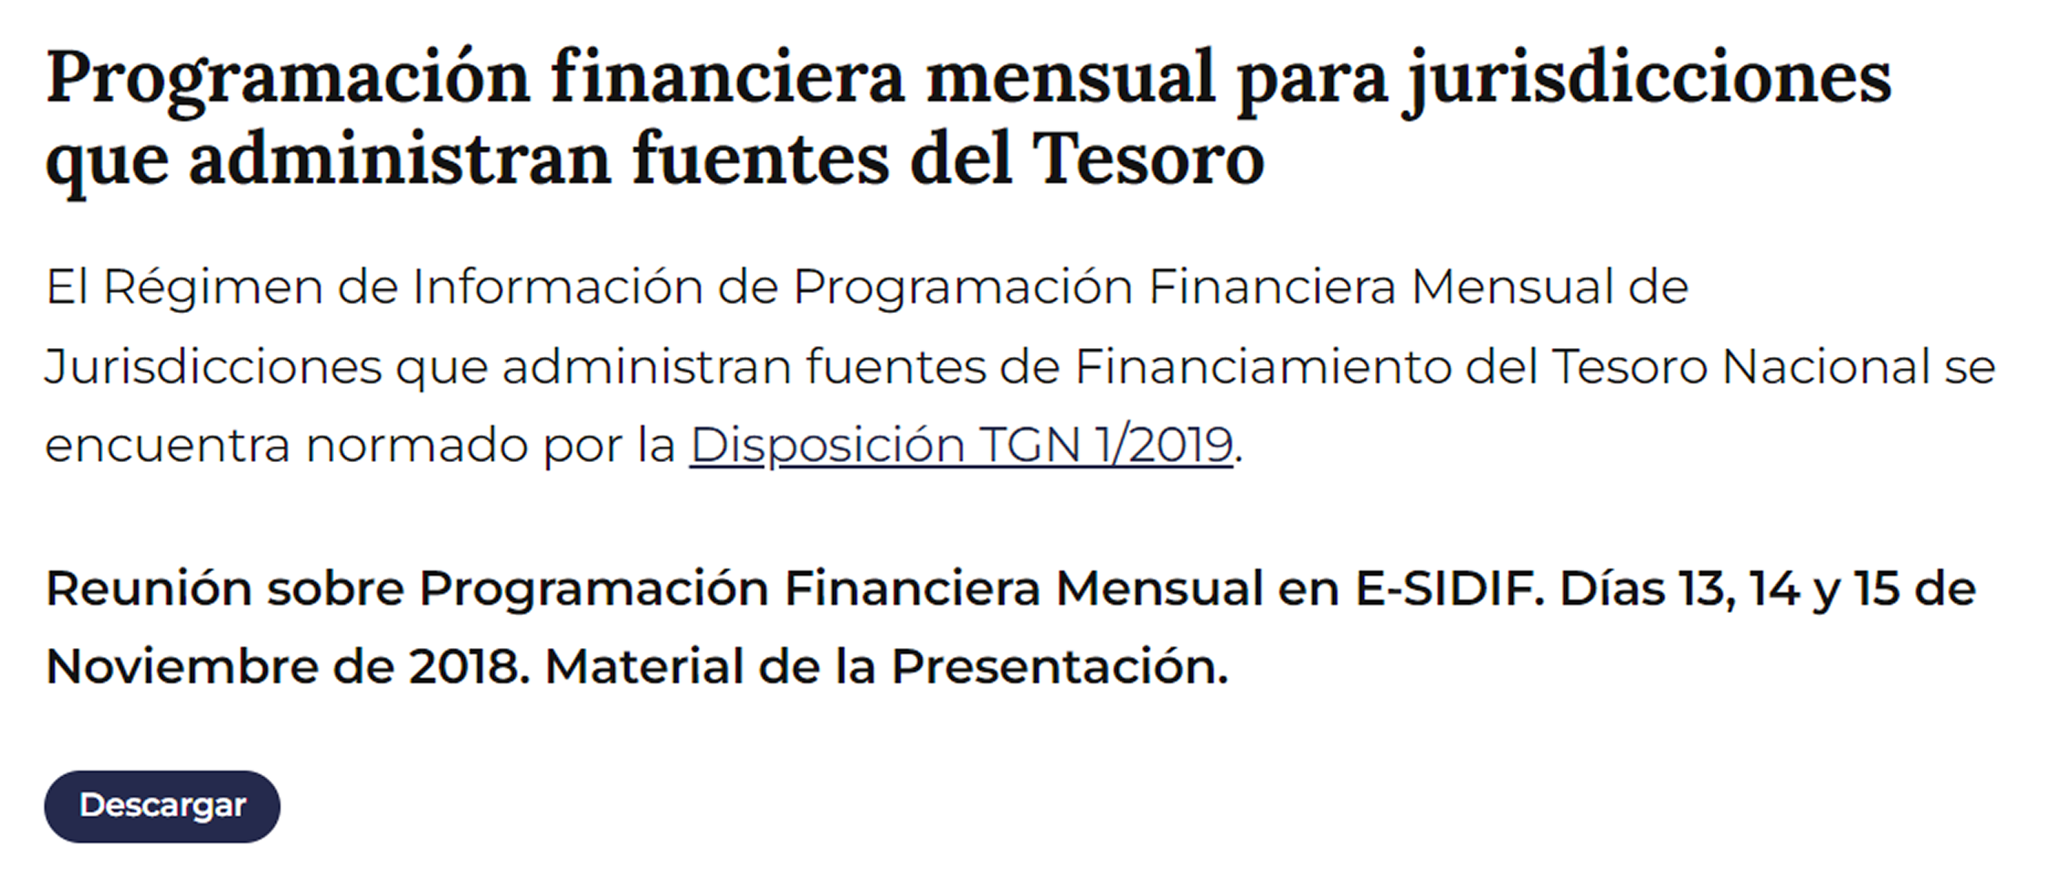
Programación Financiera
Links de interés
Disposición TGN 1/2019.

Slide 17



Programación Financiera
Links de interés
MÁS INFO EN
https://www.argentina.gob.ar/
economia/tesoreria-general-de-la-nacion/soporte/programacion-financiera
Cliquear para acceder
O acceder desde el celular

Slide 18











Programación Financiera
Techos de Caja Mensuales Jurisdiccionales | Proceso
PFM
Requerimiento en eSidif por inciso
PFM
Consolidada en
eSidif por inciso
SAF
SAF
SAF
Techo de Caja Jurisdiccional por inciso
TGN
Ministerios
ViceJefatura de Gabinete de Ministros
Presidencia
106
Organismos
12
Subsecretarías de Gestión Administrativa

Slide 19
Programación Financiera
Agrupamiento Institucional
Presidencia
ViceJefatura Gabinete + Innovación
ViceJefatura Interior
RR.EE.
Justicia
Seguridad
Defensa
Economía + Energía
Industria + Desarrollo Productivo
Infraestruc. Económica y Social
Salud
Capital Humano

Slide 20
Programación Financiera
Agrupamiento institucional
301
305
325
307
Presidencia
ViceJefatura Gabinete + Innovación
ViceJefatura Interior
RR.EE.
332
343
370
357
Justicia
Seguridad
Defensa
Economía + Energía
362
377
310
388
Industria + Desarrollo Productivo
Infraestruc. Económica y Social
Salud
Capital Humano

Slide 21
Programación Financiera
Agrupamiento institucional
338
301
336
305
322
317
325
307
368
302
ViceJefatura Gabinete + Innovación
Presidencia
ViceJefatura Interior
RR.EE.
349
332
334
331
326
343
374
372
371
370
328
321
357
Justicia
Seguridad
Defensa
Economía + Energía
375
376
380
379
382
381
363
323
362
365
364
327
377
303
310
330
311
388
Infraestruc. Económica y Social
341
Industria + Desarrollo Productivo
Salud
345
Capital Humano
350

Slide 22
Programación Financiera
Agrupamiento institucional
338
301
106
103
336
305
107
322
317
325
307
368
302
ViceJefatura Gabinete + Innovación
Presidencia
121
ViceJefatura Interior
RR.EE.
119
109
173
200
112
205
201
207
209
917
202
118
349
332
334
331
326
343
374
372
371
370
105
328
321
357
Justicia
Seguridad
Defensa
602
Economía + Energía
206
375
376
670
380
379
602
382
208
381
450
452
603
620
624
606
363
323
362
365
364
327
377
904
903
902
303
310
330
311
388
Infraestruc. Económica y Social
341
Industria + Desarrollo Productivo
108
Salud
345
Capital Humano
607
905
852
604
671
350
850
608
906
101
612
669
804
609
614
622
623
613
656
661
664
908
909
910
914
915
113
114
116
117
802

Slide 23
Programación Financiera
Agrupamiento institucional
338
301
106
103
336
305
107
322
317
325
307
368
302
ViceJefatura Gabinete + Innovación
Presidencia
121
ViceJefatura Interior
RR.EE.
119
109
173
200
112
J91
205
J91
201
207
209
917
J91
202
118
349
332
334
331
326
343
374
372
371
370
105
328
321
357
Justicia
Seguridad
Defensa
602
Economía + Energía
206
375
376
670
380
379
602
382
208
381
450
452
J91
603
620
624
J91
606
363
323
362
365
364
327
377
904
903
902
303
310
330
311
388
J91
Infraestruc. Económica y Social
341
Industria + Desarrollo Productivo
108
Salud
345
Capital Humano
607
J91
905
852
604
671
350
850
608
J91
906
101
612
669
804
609
614
622
623
613
656
661
664
908
909
910
914
915
113
114
116
117
802

Slide 24
¡Muchas
gracias!

Slide 25

Programación de Pagos
Buenas prácticas en elaboración de requerimientos de pronto pago
Cdor. Hernán Rabach

Slide 26



Programación de Pagos
A partir del Techo de Caja Jurisdiccional Mensual se ejecutan los Pagos
Programación propia del Tesoro
Resolución 205/2015 SH (Art. 1ro)
Programación a Requerimiento de Pronto Pago Resolución 205/2015 SH (Art. 2do)
CONCEPTO | DÍA DE PAGO
HABERES: Adm. Central Org. Descentralizados Empresas y UUNN | Último día hábil. 1er. día hábil. 2do. día hábil.
COMPLEM. HABERES | VIERNES
SERV. BÁSICOS DEUDA PÚBLICA AFIP | LUNES A VIERNES
FONDOS ROTATORIOS OBLIG. JUDICIALES | JUEVES LUNES A VIERNES
CONCEPTO
DÍA DE PAGO
BIENES Y SERVICIOS
TRANSFERENCIAS
GASTOS FIGURATIVOS
EMBARGOS
FONDOS ROTATORIOS
A las 72hs de ingresado en TGN el requerimiento firmado por Ministro, Secretarios o Subsecretarios de Coordinación Administrativa.
COMPLEM. HABERES VIERNES
FONDOS JUEVES
ROTATORIOS
Aquellos conceptos que NO sean haberes, Servicios Básicos, AFIP y Obligaciones Judiciales, se atienden exclusivamente a requerimiento de pronto pago.
CONCLUSIÓN

Slide 27











Programación de Pagos
Programación Por Requerimiento de Pronto Pago | Buenas Prácticas
OPs aceptadas en TGN y vencidas
123456
123456
Nro. SIDIF de las OPS
Importes con
separadores de miles
Cuota de pago por monto,
clase de gasto y FF
Importes en $
$
Pagos al exterior:
Monto solicitado = NOTA
Adjuntar reporte en Excel
$
$
$
$
$
X
X

Slide 28



Programación de Pagos
Programación de Pagos | Operatoria de Pago de Haberes
Resolución 300/2015 SH
Disposición Conjunta 64 CGN 27 TGN de 2010
OPs clase GFG
- Inciso 9 -
OPs clase BYS-TRA
- Incisos 3 y 5 -
OPs clase SLD
- Inciso 1 -
Org.
Descent.
Empresas,
Entes y UUNN
Adm. Central
06
11
24
Fecha de Vencimiento
Observaciones
Tilde “Incluye Sueldos”

Slide 29
Programación de Pagos
Certificación de Calidad
Política de la Calidad
CGN - TGN
ISO 9001/2015
Garantizar la confiabilidad y seguridad en la cancelacion de OPS pagador Tesoro por Transferencia Bancaria y por archivo de lotes al agente financiero
Asegurar competencias en el personal, fundamentadas y orientadas al compromiso con sus tareas
Proceso de cancelación de Ordenes de Pago por Transferencia Bancaria y por archivo de lotes de notas al agente financiero
Implementar y mantener el Sistema de Gestión de Calidad segun normas ISO 9001
Adoptar pautas metodológicas que garanticen tiempos de procesos y criterios oportunos y eficaces

Slide 30
¡Muchas
gracias!

Slide 31

¿Preguntas?

Slide 32

Coffee
Break

Slide 33
XXIII Jornada de Tesorerías Jurisdiccionales
Viernes 25 de octubre de 2024
Ministerio de Defensa
Secretaría de Hacienda
Tesorería General de la Nación

Slide 34

Gestión de
Cobranzas
Dra. Graciela Luciani

Slide 35


Gestión de Cobranzas
Gestión de Cobranzas | Competencias
Efectuar el recupero de créditos y la gestión de cobranzas de las contribuciones y otros recursos no tributarios que deban ingresar al Tesoro Nacional.
Contribuciones al Tesoro Nacional y recursos no tributarios que deban ingresar al Tesoro por parte del Sector Público Nacional.
Sector Público Nacional
Remanentes de Ejercicios Anteriores por parte del Sector Público Nacional.
Gestión del recupero de créditos provenientes de operaciones de Crédito Público- RECAC.
Programas de Asistencia Financiera.
Sector Público Provincial
Anticipos Financieros.
Gestión del recupero de créditos provenientes de operaciones de Crédito Público- RECAC.

Slide 36

Gestión de Cobranzas
CICLO DE MEJORA CONTINUA
Lineamientos Estratégicos
01.
SISTEMATIZACIÓN
02.
NORMATIZACIÓN
Relevamiento de la gestión con el fin de incorporar sistemas informáticos que otorguen trazabilidad y seguridad a los procesos
Readecuación normativa que otorgue respaldo jurídico a los procesos sistematizados
04.
RETROALIMENTACIÓN
03.
CALIDAD
Evaluación integral de los procesos mediante los indicadores de calidad procurando la búsqueda de plena eficiencia
Incorporación de los procesos a un Sistema de Gestión de Calidad que permita medir la eficiencia de las mejoras realizadas

Slide 37



Gestión de Cobranzas
Contribuciones al Tesoro Nacional
Se entiende por contribuciones al Tesoro Nacional, aquellas que deben realizar las Jurisdicciones y Entidades determinados en la Ley de Presupuesto y Decisiones Administrativas, con la finalidad de financiar el gasto de otras Jurisdicciones y Entidades del Sector Público Nacional.
CONCEPTO
Sistema Cotena e-Sidif Comprobantes ANT-ATN y SOC-ATN.
Disponibles para consulta por parte de los SAF (Administrador Local).
SISTEMATIZACIÓN
Registro e Impacto Automático de Recursos.
Art. 87 Ley N°11.672 (t.o. 2014).
Res N°28/2022 SH que aprueba los comprobantes de gestión ANT-ATN y SOC-ATN.
NORMATIZACIÓN
Proceso certificado bajo la norma ISO 9001/2015.
CERTIFICACIÓN DE CALIDAD

Slide 38
Gestión de Cobranzas
Remanentes
Se entiende por Remanentes de Ejercicios Anteriores a la diferencia entre el monto total de ingresos percibidos y el monto total de gastos devengados, por fuente de financiamiento, correspondiente a períodos anteriores al ejercicio vigente.
CONCEPTO
Sistema Cotena e-Sidif Comprobantes ANT-REM y SOC-REM.
Disponibles para consulta por parte de los SAF (Administrador Local).
SISTEMATIZACIÓN
Registro e Impacto Automático de Recursos.
Ley N°24.156, Art. 41.
Decreto N°1344/07.
Decisiones administrativas distributivas de la Ley de Presupuesto de cada ejercicio.
Disp. SSP 429/02, establece los criterios para determinar el remanente.
Res. N°137/2020 SH, aprueba los comprobantes de gestión ANT-REM y SOC-REM.
NORMATIZACIÓN
Proceso certificado bajo la norma ISO 9001/2015
CERTIFICACIÓN DE CALIDAD

Slide 39
Gestión de Cobranzas
Créditos RECAC
Todo crédito a favor del Estado Nacional originado en operaciones de crédito público deberá ser registrado en el RECAC (Registro de Créditos a Cobrar). Para ello el SAF responsable de la gestión del crédito deberá solicitar su registración. El registro, seguimiento y control de estos créditos estará a cargo de la Oficina Nacional de Crédito Público (ONCP).
CONCEPTO
Sistema Cotena e-Sidif-Comprobantes SOC-RCO.
En proceso de Implementación.
SISTEMATIZACIÓN
Interoperabilidad con Sistema SIGADE.
Resolución Conjunta N°476/06 SH y N°7/06 SF.
NORMATIZACIÓN
Proceso certificado bajo la norma ISO 9001/2015.
CERTIFICACIÓN DE CALIDAD

Slide 40
¡Muchas
gracias!

Slide 41

Novedades
Normativas
Abog. Laura Remes

Slide 42
Novedades Normativas
Normativa con impacto en Gestiones de Tesorería
Resolución SH N° 80/2024
01/08/2024
Sustituye el Anexo de la Resolución SH 209/2023 (Procedimiento para el pago de obligaciones fiscales a la AFIP por conceptos remanentes mediante VEP. Incorpora percepciones del SIRE-IVA y Monotributo Social)
Disposición Conjunta CGN-TGN
N° 1/2024
12/08/2024
Introduce modificaciones a las Disposiciones Conjuntas CGN-TGN 3/2023 y CGN 13 y TGN 16/2013 (Procedimiento para el pago de VEP a favor de la Administración Federal de Ingresos Públicos a través de la Cuenta Única del Tesoro).

Slide 43
Novedades Normativas
Normativa con impacto en Gestiones de Tesorería
Resolución MECON N° 796/2024
22/08/2024
Aprueba medidas para la liquidación de Fondos Fiduciarios disueltos.
Resolución SH N° 113/2024
03/10/2024
Modifica la Resolución SH N° 87/2014 sobre trámites de creación, adecuación, incremento y cierre de Fondos Rotatorios.

Slide 44

Gestiones de
Fondos
Rotatorios
Abog. Laura Remes
Lic. Javier Otero

Slide 45



Gestiones de Fondos Rotatorios
Régimen de Fondos Rotatorios, Fondos Rotatorios Internos y Cajas Chicas
Procedimiento de excepción
Casos de urgencia
Transacciones de contado

Slide 46

Gestiones de Fondos Rotatorios
Régimen de Fondos Rotatorios, Fondos Rotatorios Internos y Cajas Chicas
Poder Ejecutivo
Nacional
Resolución SH
225/2018
Resoluciones de Cierre de Ejercicio
Modelo de Reglamento Interno
Art. 81, Ley 24.156
Resolución SH
276/2018
Preferencia por medios electrónicos de pago
Disposiciones de Apertura de Ejercicio
Resolución SH 87/2014
Art. 81,
Dec. 1344/2007
Normas
internas

Slide 47




Gestiones de Fondos Rotatorios
Régimen de Fondos Rotatorios, Fondos Rotatorios Internos y Cajas Chicas
Intervención
Previa
CGN - TGN
ACTO DISPOSITIVO
ANTICIPO DE
FONDOS
Autoridad
máxima

Slide 48

Gestiones de Fondos Rotatorios
Régimen de Fondos Rotatorios, Fondos Rotatorios Internos y Cajas Chicas
Intervención Previa
CGN - TGN
Modificaciones relacionadas a:
Cambios normativos (Dec. 1344/07)
Implementación del GDE
Implementación de la TCC
Obligación de emitir un reglamento interno
Plazos y penalidades por incumplimiento (arts. 23, 23 bis y 23 ter)
Modificación de la Resolución SH 87/2014

Slide 49

Gestiones de Fondos Rotatorios
Régimen de Fondos Rotatorios, Fondos Rotatorios Internos y Cajas Chicas
Requisitos mínimos
Art. 81, inc. e), DR 1344/07
SAF
Responsables
Montos (en $)
Conceptos
Acto
administrativo

Slide 50







Gestiones de Fondos Rotatorios
Régimen de Fondos Rotatorios, Fondos Rotatorios Internos y Cajas Chicas
Medios de pago
habilitados
Débito
Bancario
Transf. Bancaria
FONDOS ROTATORIOS
FONDOS ROTATORIOS INTERNOS
TCC
CAJAS
CHICAS
Efectivo
Pago
Electrónico
Cheque
Preferencia por medios electrónicos

Slide 51

Gestiones de Fondos Rotatorios | Tarjeta de Compra Corporativa
TARJETA DE COMPRA CORPORATIVA
Objetivos de la implementación
Incrementar significativamente la transparencia en las gestiones de Fondos Rotatorios.
Promover la sustitución de los medios de pago físicos no trazables por medios electrónicos de pago.
Posibilitar el control y seguimiento en tiempo real de los gastos realizados.
Posibilitar la asignación de tarjetas a funcionarios que deban participar en misiones oficiales.
Reducir los riesgos asociados al uso y traslado de efectivo.
Fomentar la bancarización de las operaciones.
Necesidad identificada
Reducir drásticamente el uso de los medios de pago efectivo y cheque en Fondos Rotatorios (70% en 2017)

Slide 52

Gestiones de Fondos Rotatorios | Tarjeta de Compra Corporativa
Características principales de la Implementación
Definición del marco normativo de implementación y seguimiento: Res. SH 101/17, 225/18 y 276/18.
Desarrollo de las funcionalidades necesarias en el e-SIDIF.
Capacitaciones previas intensivas dictadas a referentes de 110 Organismos del Poder Ejecutivo Nacional.
Elaboración y publicación web de contenidos específicos para consulta de los usuarios de tarjeta.
Seguimiento permanente de las implementaciones para la identificación de inconvenientes y su corrección.

Slide 53

Gestiones de Fondos Rotatorios | Tarjeta de Compra Corporativa
Resultados alcanzados
Alto grado de compromiso y concientización por parte de los Organismos respecto de la necesidad de canalizar pagos por medios electrónicos de pago.
Amplia y consolidada sustitución de los medios de pago físicos por medios electrónicos de pago.
Notable incremento en los niveles de transparencia en las gestiones de Fondos Rotatorios.
Posibilidad de utilización de un medio electrónico de pago en Cajas Chicas (anteriormente solo efectivo).
Nuevas capacitaciones sobre Tarjeta Corporativa y Fondos Rotatorios dictadas anualmente desde el 2017.
Experiencia de los usuarios de los Organismos, Órganos Rectores y DGSIAF en la atención de casos y consultas.

Slide 54
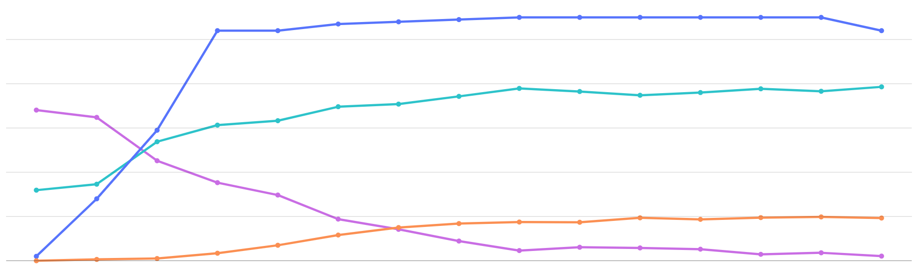
Gestiones de Fondos Rotatorios | Tarjeta de Compra Corporativa
Evolución de la sustitución de los Medios de Pago Físicos por Medios Electrónicos
120
107
108
109
110
110
110
110
110
110
104
104
104
100
80
77,9
76,5
74,8
76
77,7
76,6
78,6
69,6
70,8
74,3
68,1
64,8
59
61,3
63,3
60
53,8
40
31,9
34,6
45,2
35,3
28
29,7
20
18,8
15
16,8
17,5
17,4
19,4
18,7
19,5
19,8
19,3
2
11,6
14,2
7
8,9
4,6
6,1
5,8
5,2
0
0,6
1
3,4
2,8
3,5
2,1
*
JUN
2017
DIC
2017
JUN
2018
DIC
2018
JUN
2019
DIC
2019
JUN
2020
DIC
2020
JUN
2021
DIC
2021
JUN
2022
DIC
2022
JUN
2023
DIC
2023
JUN
2024
Organismos habilitados en TCC
% Tarjeta Corporativa
*
Inicio del proceso de implementación
de Tarjetas Corporativas
% Otros medios electrónicos
(Transf. Banc. / Pago Elect.)
% Efectivo y Cheque

Slide 55

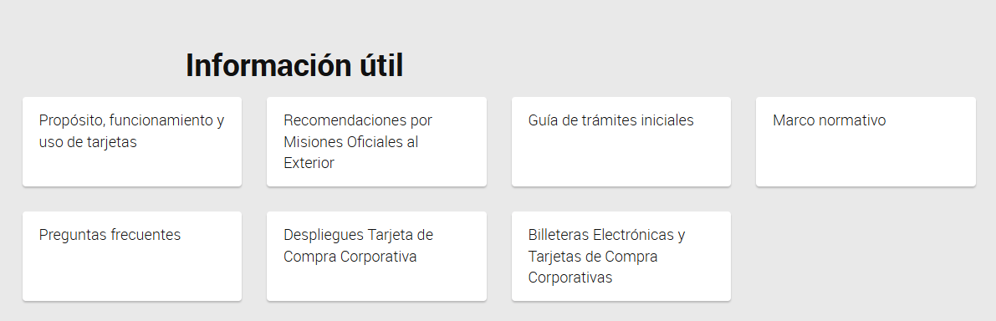
Gestiones de Fondos Rotatorios | Tarjeta de Compra Corporativa
Contenidos específicos en el sitio web TGN
https://www.argentina.gob.ar/economia/tesoreria-general-de-la-nacion/soporte/tarjeta-de-compra-corporativa
Información útil
Contacto
Sobre pasos iniciales y preguntas frecuentes.
Dirección Técnica: consultastgn@mecon.gov.ar
Sobre gestiones dentro del módulo de Fondos Rotatorios del e-SIDIF:
mesa@mecon.gov.ar

Slide 56
¡Muchas
gracias!

Slide 57

Novedades sobre
Planificación
Estratégica
Lic. Pablo Buratti

Slide 58





Novedades sobre Planificación Estratégica
01. SEGURIDAD Y MONITOREO DE OPERACIONES
Pagos por Transferencia Inmediata
Mejoras en Análisis
Mejoras Implementadas
Incorporación de Clave Pública/Privada
Auditoría de Transferencias por Período
Incorporación de Firma Digital
Consulta de Débitos en Línea
02. OPTIMIZACIONES FUNCIONALES
Pagos Automáticos VEP-AFIP
Mejoras en Desarrollo
Mejoras Implementadas
Monotributo Social
Percepciones IVA - SIRE
WS INTA (Gastos – Pagos)
Ampliación Monto Máximo VEP

Slide 59
Novedades sobre Planificación Estratégica
02. OPTIMIZACIONES FUNCIONALES
E-RECAUDA Gestión de Recursos No Tributarios
Mejoras en Análisis
Mejoras Implementadas
Incorporación de QR en modalidad Web Service
Identificación Billeteras Electrónicas
Recaudación Multiconcepto
Actualización Tecnologica (Openshift)
COTENA Gestión de Cobranzas
Mejoras en Desarrollo
Mejoras Implementadas
Gestión de Recupero de Préstamos (Provincias y Organismos)
Registro Automático de Recursos (Aportes y Remanentes)
Consultas y Reportes

Slide 60

Novedades sobre Planificación Estratégica
03. EVALUACIÓN DE IMPACTO TÉCNICO Y NORMATIVO
Mejoras en Análisis
Análisis de factibilidad de incorporar medios digitales en los procesos de recaudación y pagos.
Análisis de integración e interoperabilidad de tramites GDE con gestiones de Tesorería

Slide 61
¡Muchas
gracias!

Slide 62
¿Preguntas?

Slide 63




https://bit.ly/encuestajornada2024
Localícelo también
al dorso de
su credencial
Escanee el código para
completar la encuesta
Secretaría de Hacienda
Tesorería General de la Nación

